Slide 1
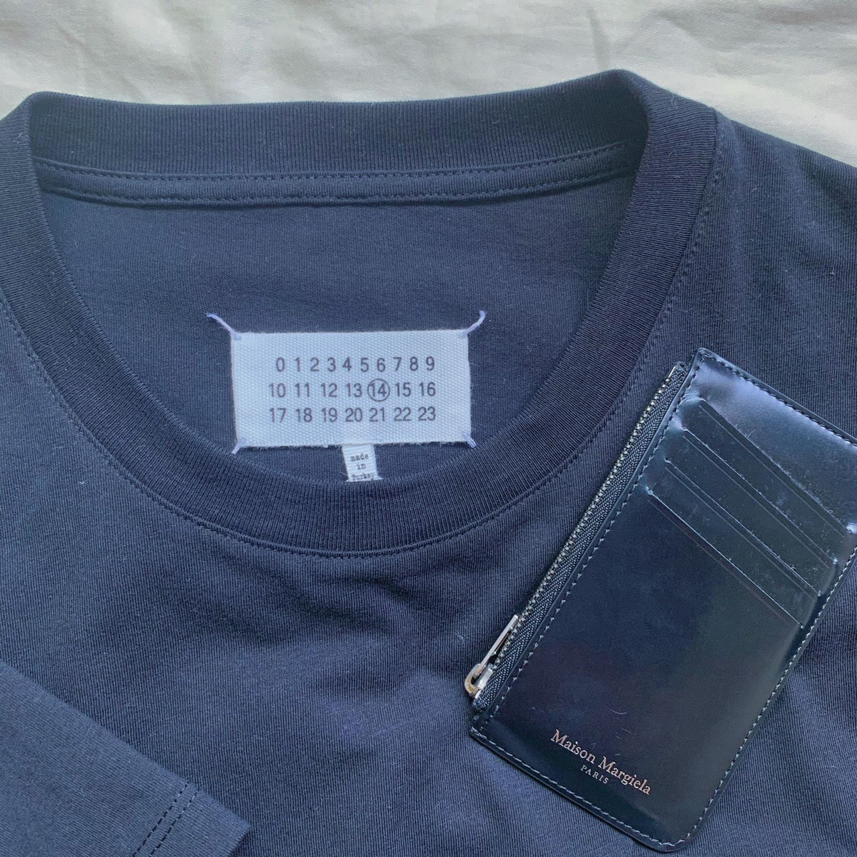
Maison Margiela
数字が意味するものとは？

Slide 2

マルジェラの大きな特徴の一つが「タグ」。
０～23の番号がカレンダーみたいに並んでいることから、
「カレンダータグ」
と呼ばれています。
番号のうち一つに〇がつけられていますが、
実はこれ、しっかりとした意味があるんです。
その数字があらわす意味は次のページで…

Slide 3

0 - 手仕事により、フォルムをつくり直した女性のための服
0 10 - 手仕事により、フォルムをつくり直した男性のための服
1 - 女性のためのコレクション（ラベルは無地で白）
4 - 女性のためのワードローブ
3 - フレグランスのコレクション
8 - アイウェアのコレクション
10 - 男性のためのコレクション
14 - 男性のためのワードローブ
11 - 女性と男性のためのアクセサリーコレクション
12 - ファインジュエリーのコレクション
13 - オブジェ、または出版物
22 - 女性と男性のための靴のコレクション
MM6 - ♀のための服

Slide 4
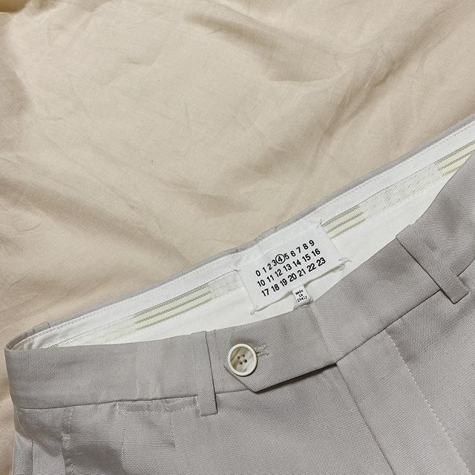
レディースラインしかなかった頃のラベルは、
ブランド名も記さない、白い無地の布を縫い付けただけのものでした。
「私たちはブランド名に踊らされ、
服を購入していないだろうか？」
とマルジェラに問われているのです。
「ブランド名で選んだのではなく、その服の良さに惹かれて選んだのであれば、ラベルなどいらないだろう」
そんなマルジェラの強い思いが伝わってきます。

Slide 5

Thank you for watching!!!!!!!
よろしければ「いいね」・「フォロー」・「保存」
お願いします!!!!!!
していただけると猛ダッシュで駆け寄ります!!!!!

